Slide 1
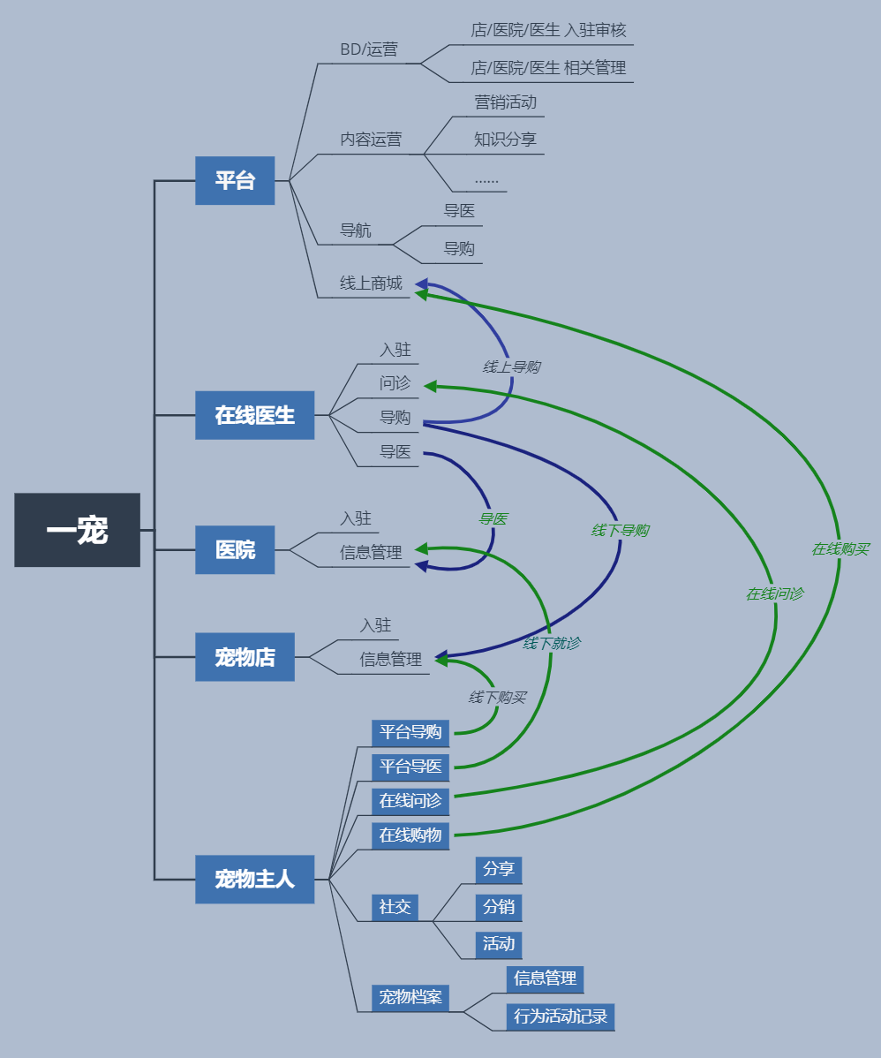
业务理解以及模块分解

